Slide 1
GESTÃO DE PESSOAS E DESENVOLVIMENTO DE EQUIPES
Prof. Me Luciano Santana Pereira

Slide 2
UNIDADE 02 DESAFIOS CONTEMPORÂNEOS DA GESTÃO DE PESSOAS TÓPICO 3 PLANEJAMENTO DE RECURSOS HUMANOS (RH)
AGENDA

Slide 3

PLANO DE AULA
Planejamento de recursos humanos como atividade estratégica.

Slide 4
PLANEJAMENTO DE RECURSOS HUMANOS COMO ATIVIDADE ESTRATÉGICA
O planejamento de recursos humanos é o dimensionamento de quantas pessoas serão necessárias à empresa para o alcance de seus objetivos, a médio e a longo prazos.

Slide 5
PLANEJAMENTO DE RECURSOS HUMANOS COMO ATIVIDADE ESTRATÉGICA
Fazer uma previsão de vagas futuras que serão abertas, permitindo ações da empresa antes desta abertura.
Deve ser baseado no planejamento estratégico da empresa como um todo.
Evita contratações e promoções inadequadas.

Slide 6
PLANEJAMENTO DE RECURSOS HUMANOS COMO ATIVIDADE ESTRATÉGICA
Planejamento por cargos ou competências
Planejamento baseado em cargos ou na descrição de cargos com as atividades que a pessoa desempenhará.
Planejamento baseado em competências, significa admitir pessoas capazes para contribuir com os resultados organizacionais.

Slide 7
PLANEJAMENTO DE RECURSOS HUMANOS COMO ATIVIDADE ESTRATÉGICA
Fatores que Influenciam no Planejamento
Fatores Externos | Fatores Internos
Políticas econômicas. Mudanças na legislação. Mudanças no consumidor, na demanda de consumo. | Vagas abertas por promoções. Transferências previstas de funcionários. Aposentadorias, licenças maternidade, final de estágio, serviço militar, etc. Reposição pela rotatividade.

Slide 8
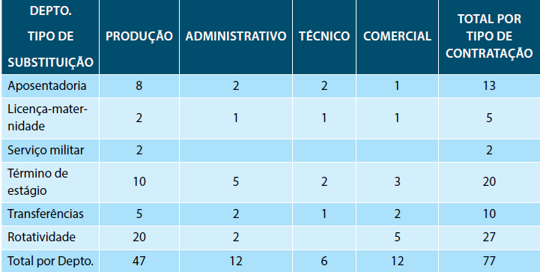
PLANEJAMENTO DE RECURSOS HUMANOS COMO ATIVIDADE ESTRATÉGICA

Slide 9
PLANEJAMENTO DE RECURSOS HUMANOS COMO ATIVIDADE ESTRATÉGICA
O planejamento de recursos humanos, precisa dispor de um adequado Sistema de Informação Gerencial (SIG), um conjunto de bancos de dados interligados que permitam armazenar e oferecer dados necessários aos vários processos desenvolvidos no RH.

Slide 10
GESTÃO DE PESSOAS E DESENVOLVIMENTO DE EQUIPES
Prof. Me Luciano Santana Pereira

